Slide 1
MICROSOFT EXCEL
Membuat dan membuat lembar kerja pengolah angka

Slide 2
Microsoft excel
Microsoft Excel adalah program perangkat lunak yang memungkinkan pengguna untuk mengolah dan menghitung data yang bersifat numerik (angka).
Bentuk lembar kerja di Microsoft Excel berbeda dengan yang ada di Microsoft Word. Lembar kerja di Microsoft berbentuk kumpulan sel yang disusun jadi baris dan kolom, atau biasa dikenal dengan sistem spreadsheet.
Data dalam lembar spreadsheet Microsoft Excel dapat dihitung dan diolah secara akurat menggunakan rumus-rumus tertentu yang tersedia.

Slide 3
Microsoft excel
Untuk menghitung kumpulan data dalam berbagai operasi, seperti perkalian, pembagian, pengurangan, dan penjumlahan
Pembuatan daftar laporan keuangan
Untuk mencari nilai dari kumpulan data, misalnya nilai terendah atau terkecil, tertinggi, tengah, dan rata-rata
Pembuatan daftar nilai
Pembuatan daftar kehadiran atau presensi
Perhitungan kurs mata uang
Untuk menyajikan data dalam berbagai bentuk, seperti tabel, grafik, diagram batang, diagram garis, dan sebagainya.

Slide 4
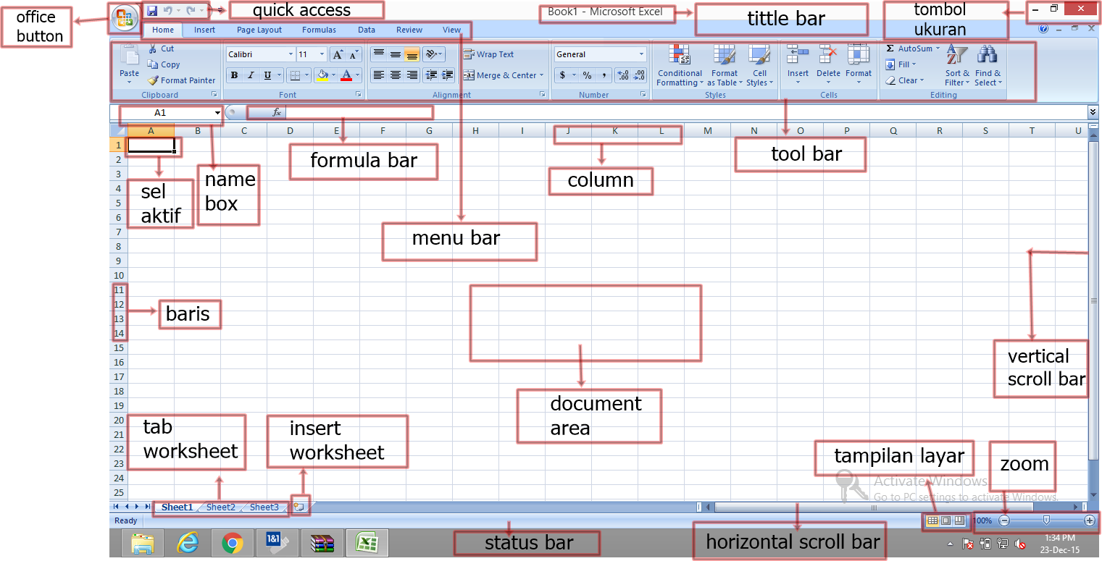
Tampilan pada Microsoft excel

Slide 5
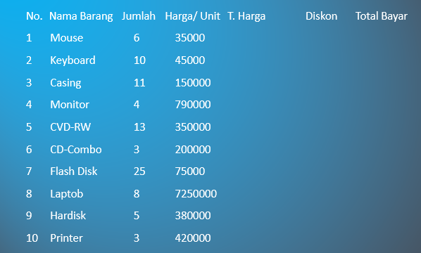
ketik

Slide 6
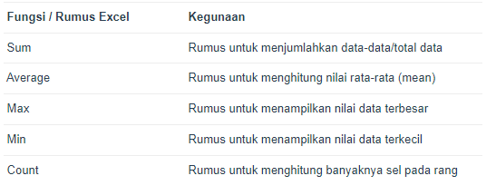
Pengunaan fungsi sum, average, short, max, min dan count
Fungsi Sum, Average, Max, Min dan Count pada Microsoft Excel – Fungsi SUM, AVERAGE, MAX, MIN DAN COUNT adalah sebuah fungsi dalam Microsoft Excel yang paling sering digunakan

Slide 7
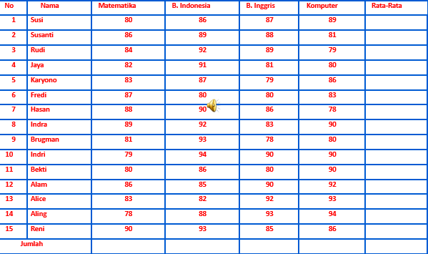
Pengunaan sum, average, dan short

Slide 8
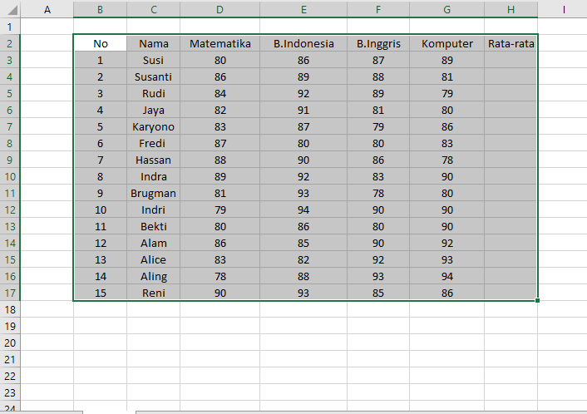
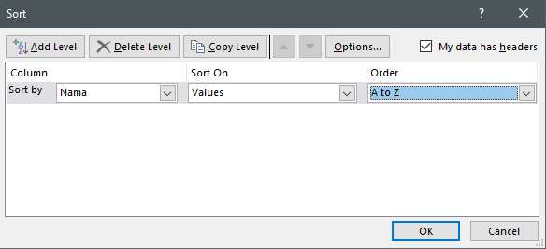
Blok/Seleksi range B2:H17
Klik tab menu DATA > Sort. Pada bagian Sort By pilih Nama dan Order pilih Ascending (A to Z). Kemudian klik tombol OK.

Slide 9
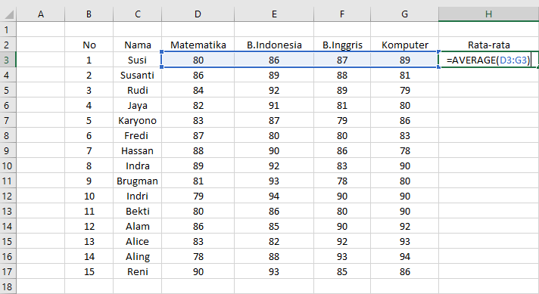
Untuk mencari rata-rata dari nilai, adalah dengan menggunakan rumus Average.
Letakan kursor pada cell H3, lalu ketik rumus =AVERAGE(D3:G3) lalu tekan enter.

Slide 10
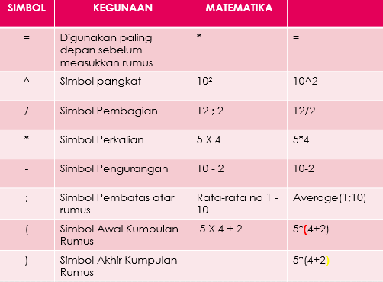
SIMBOL-SIMBOL DALAM EXCEL

Slide 11
TUGAS
A | B | C | AxB-C | 3A-3C | 5C-(A:B) | (A² x B²)-3C
4 | 1 | 8
2 | 3 | 1
1 | 4 | 2
3 | 5 | 8
4 | 8 | 1
5 | 1 | 3
8 | 2 | 4
1 | 2 | 5
2 | 1 | 8
3 | 3 | 1
2 | 4 | 2
3 | 5 | 2
4 | 8 | 1
6 | 1 | 3
4 | 1 | 2
5 | 2 | 1
8 | 8 | 3
1 | 1 | 4
2 | 3 | 5
2 | 4 | 8
1 | 5 | 1
3 | 8 | 2

